Slide 1
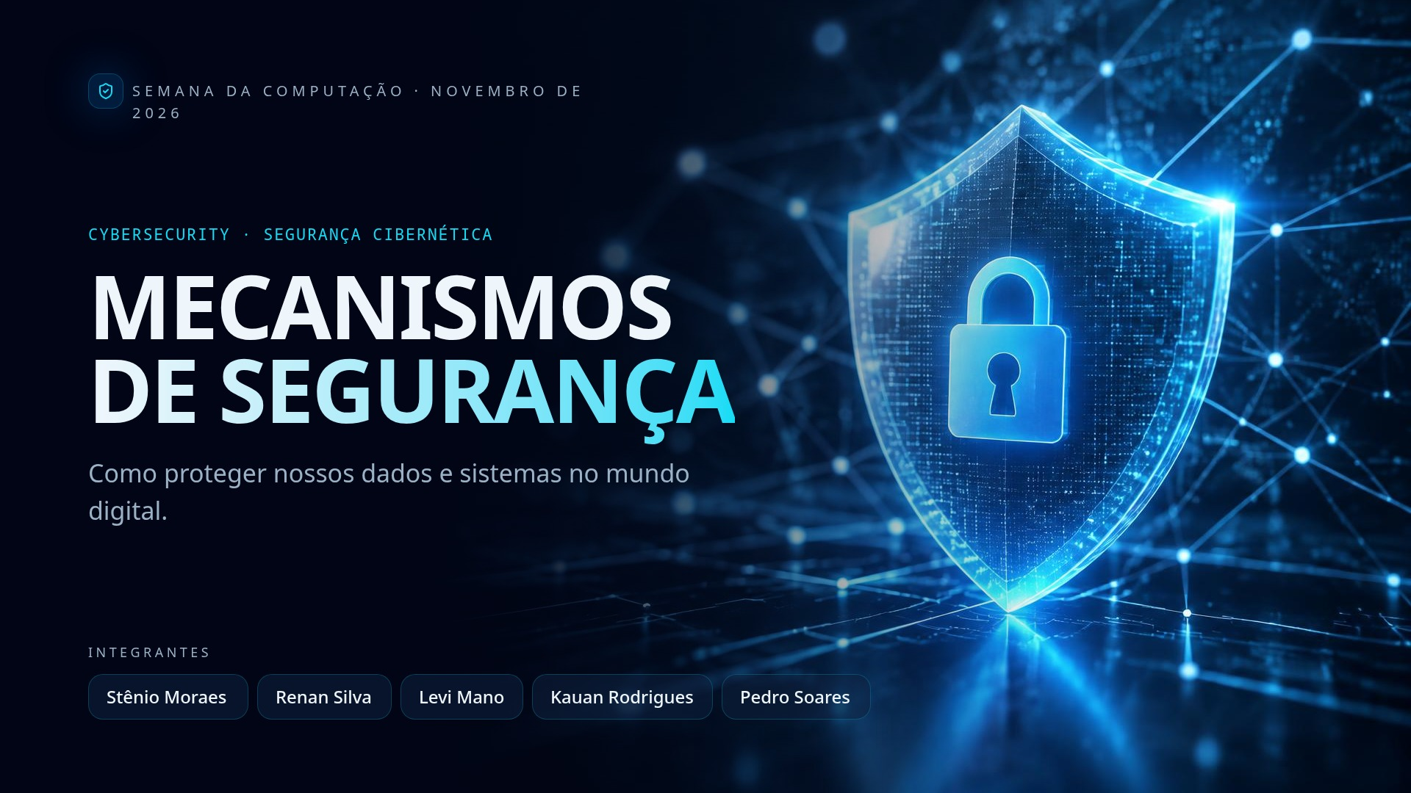
Notes:
Apresentar a equipe e o tema: como proteger dados e sistemas.
Mencionar o evento: Semana da Computação.
Transição: “Mas, afinal, o que são mecanismos de segurança?”
Pronúncia: Cybersecurity ≈ “sái-ber-si-kiú-ri-ti”.

Slide 2
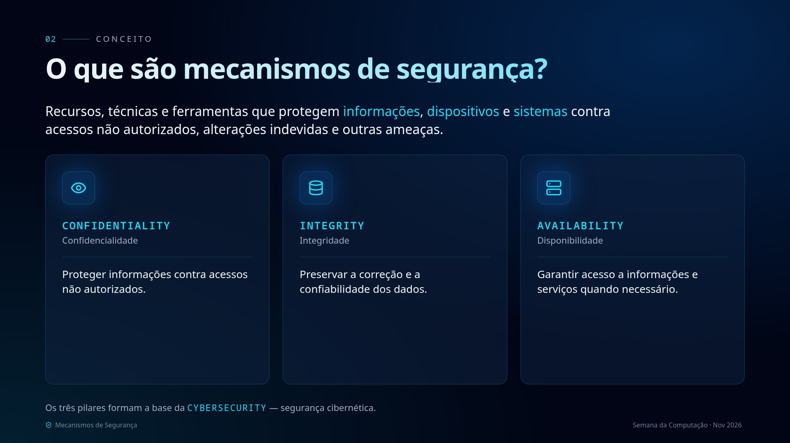
Notes:
Mecanismos são recursos, técnicas e ferramentas de proteção.
Explicar os três pilares com exemplos simples (ex.: uma conversa privada = confidencialidade).
Transição: “Agora, vamos ver quais mecanismos usamos no dia a dia.”
Pronúncia: Confidentiality ≈ “con-fi-den-xi-á-li-ti”; Integrity ≈ “in-té-gri-ti”; Availability ≈ “a-vei-la-bí-li-ti”.

Slide 3
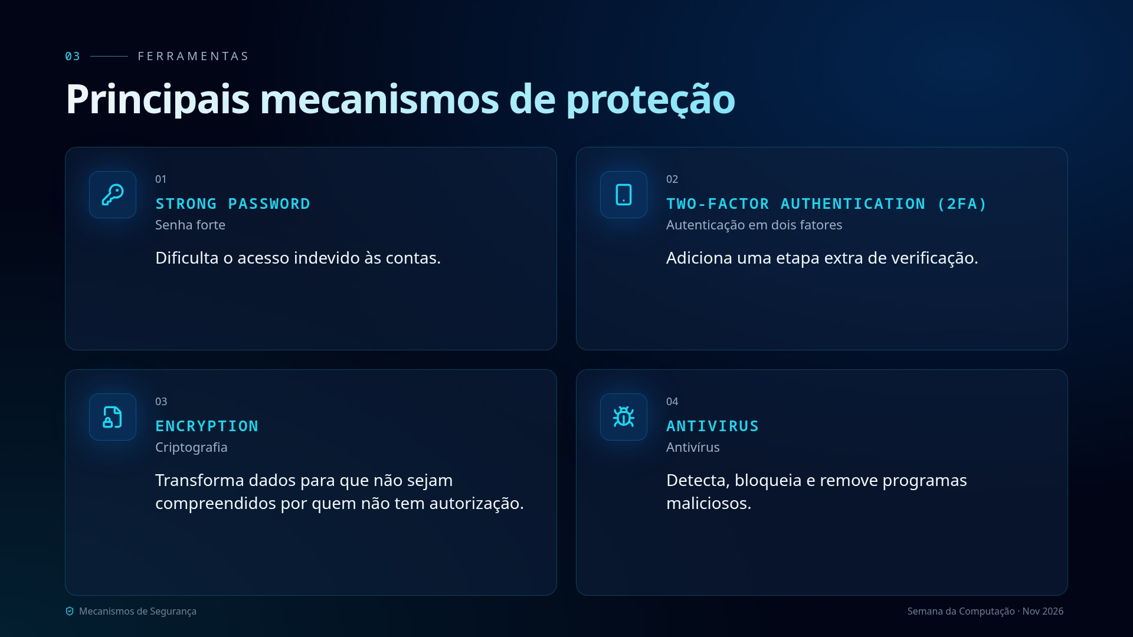
Notes:
Apresentar cada card: senha forte, 2FA, criptografia, antivírus.
Exemplo de 2FA: código enviado ao celular após digitar a senha.
Transição: “Esses mecanismos existem porque há ameaças reais.”
Pronúncia: Encryption ≈ “en-crip-xân”; Two-Factor Authentication ≈ “tchu-fác-tor ó-ten-ti-kêi-xân”.

Slide 4
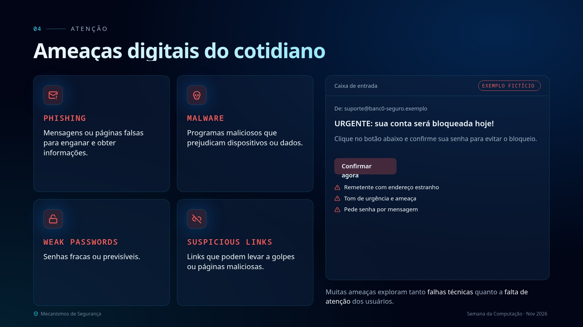
Notes:
Apresentar as ameaças sem alarmismo.
Analisar o e-mail fictício: remetente estranho, urgência, pedido de senha.
Reforçar: muitas ameaças dependem da nossa atenção.
Transição: “Como podemos nos proteger na prática?”
Pronúncia: Phishing ≈ “fí-xin”; Malware ≈ “mál-uér”.

Slide 5
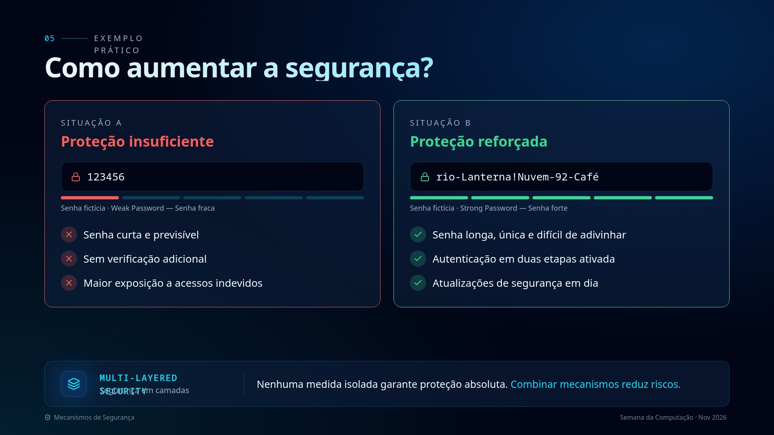
Notes:
Comparar A e B (cerca de 2 minutos).
A: senha curta, sem verificação extra. B: senha longa e única, 2FA, atualizações.
Senhas mostradas são fictícias — nunca usar dados pessoais.
Mensagem central: segurança em camadas.
Transição: “Para fechar, nossas recomendações.”
Pronúncia: Multi-Layered Security ≈ “mâl-ti lêi-erd si-kiú-ri-ti”.

Slide 6
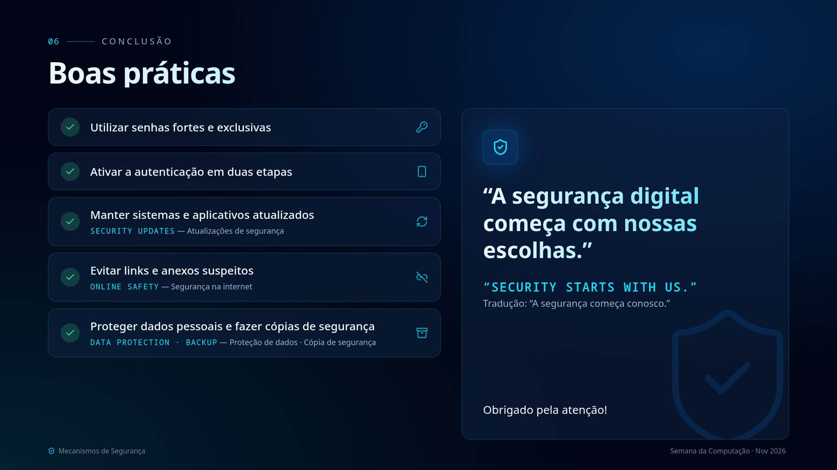
Notes:
Ler as cinco boas práticas.
Encerrar com a frase de impacto e agradecer ao público.
Abrir espaço para perguntas.
Pronúncia: Backup ≈ “béc-âp”; Security starts with us ≈ “si-kiú-ri-ti starts uíd âs”.

Slide 7
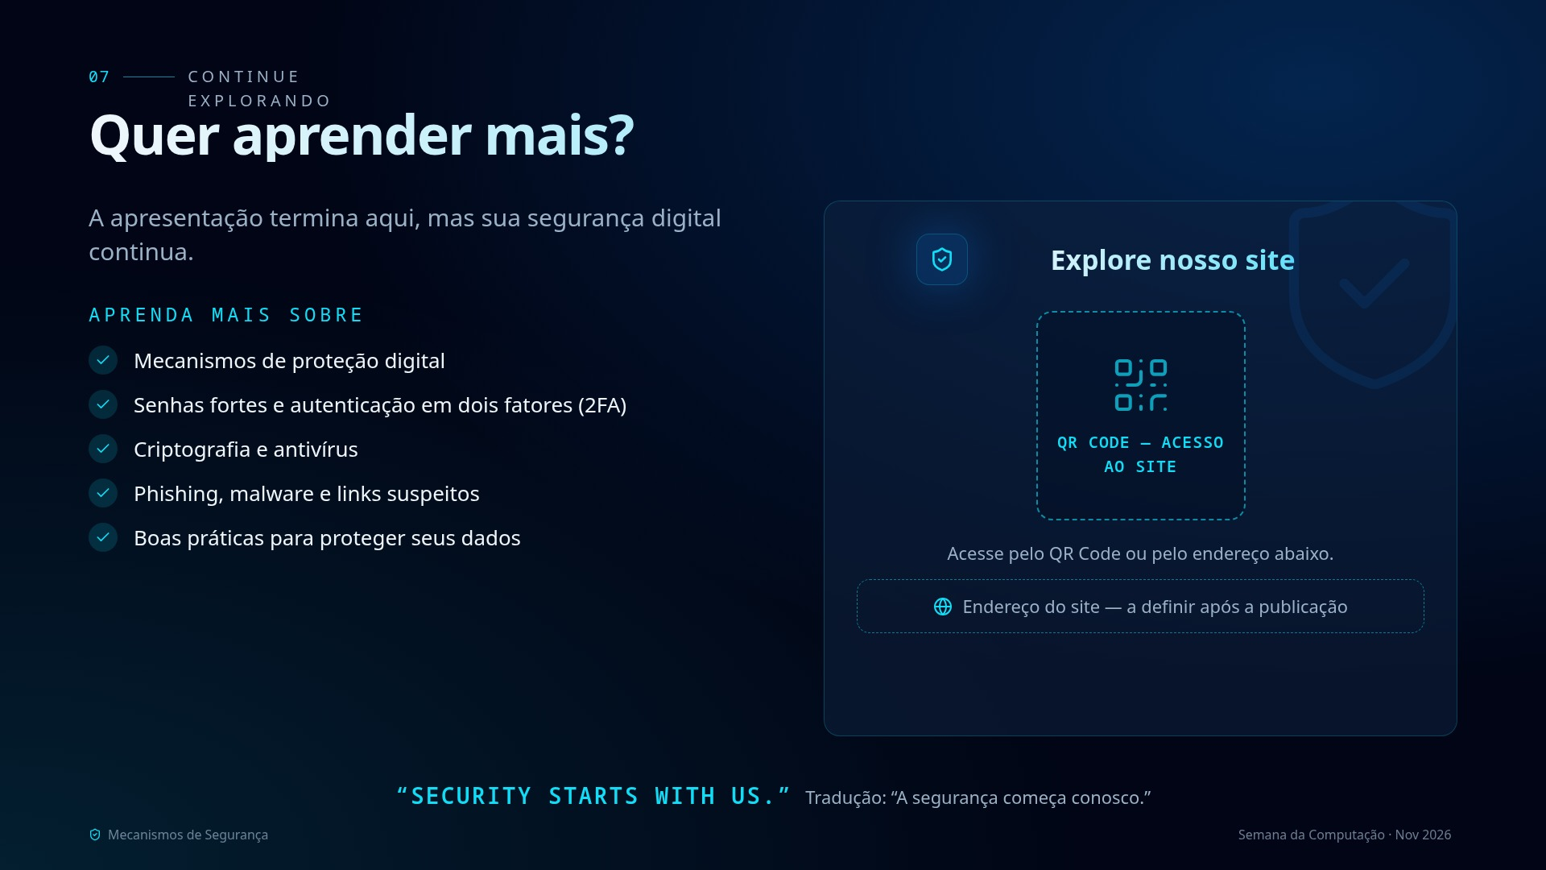
Notes:
Convidar o público a acessar o site educativo pelo QR Code para continuar aprendendo.
Ler a frase final: “Security starts with us.” e agradecer.
Abrir espaço para perguntas.

